Slide 1
ПРОФЕССИОНАЛЬНО-ПРИКЛАДНАЯ ПОДГОТОВКА

Slide 2
ПРОФЕССИОНАЛЬНО-ПРИКЛАДНАЯ ФИЗИЧЕСКАЯ ПОДГОТОВКА
(ППФП) представляет собой специализированный вид физического воспитания, осуществляемый в соответствии с требованиями и особенностями данной профессии.

Slide 3
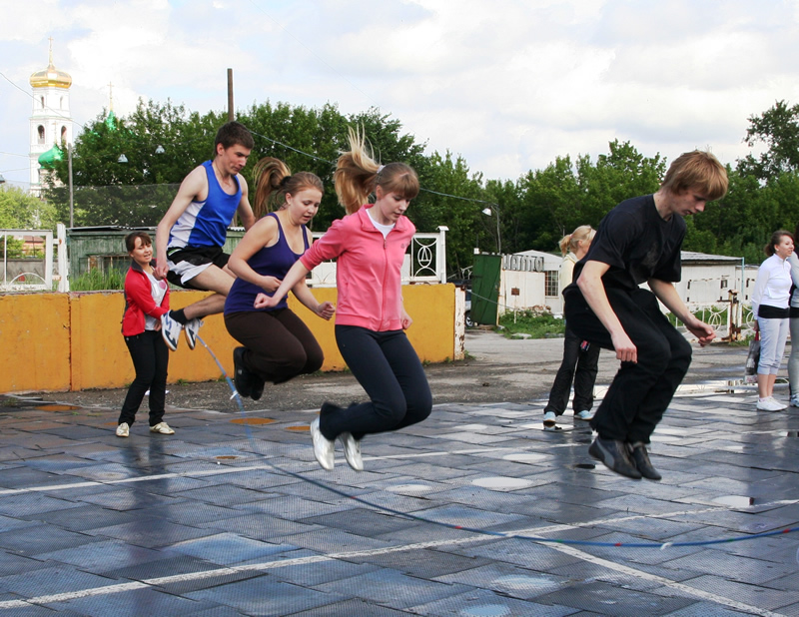
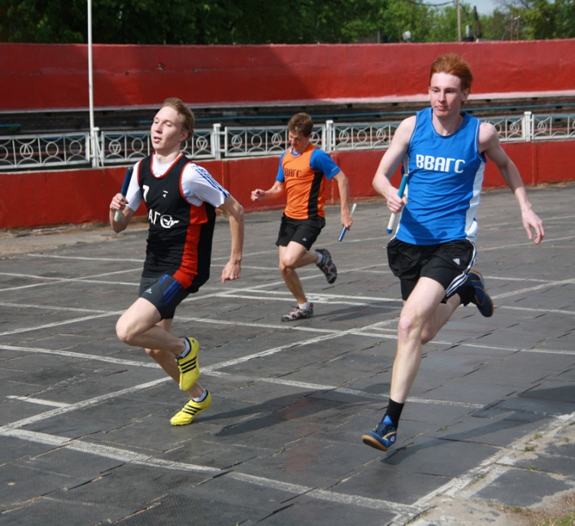
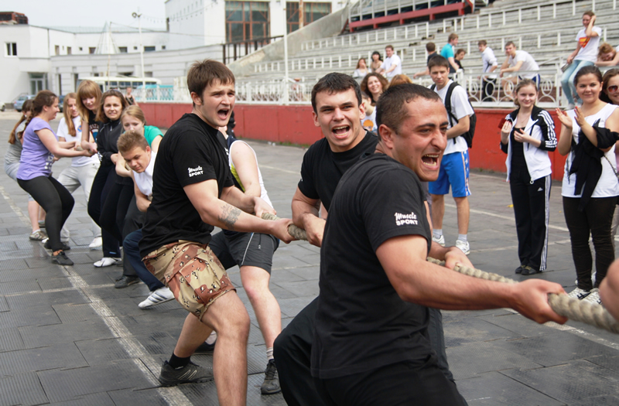

Slide 4
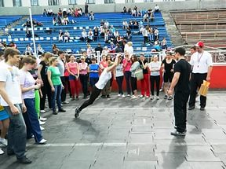
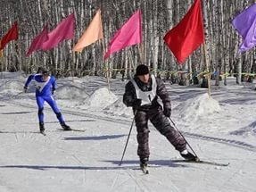
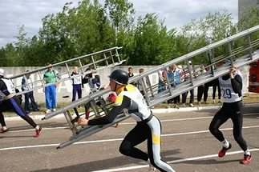

Slide 5
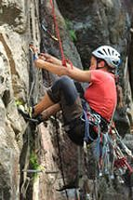
Термин «ПРИКЛАДНОСТЬ» подчеркивает сугубо утилитарную профилированность части физической культуры применительно к основной в жизни индивида и общества деятельности — к профессиональному труду

Slide 6
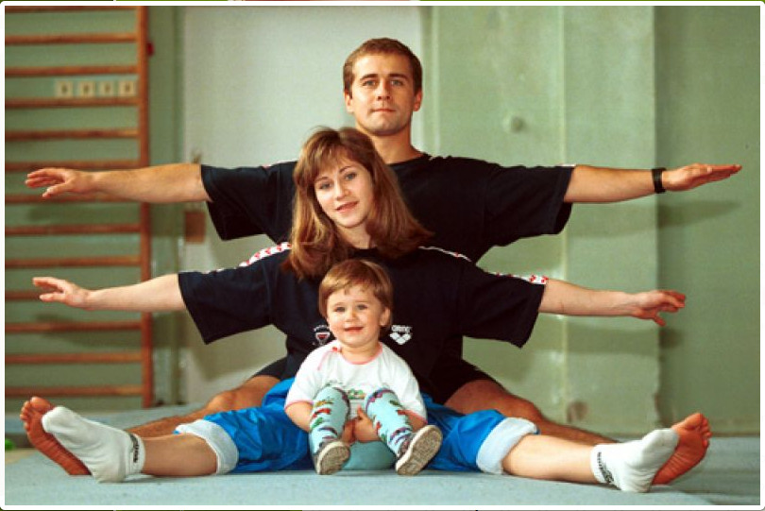
Цель – формирование физической культуры, как неотъемлемой части профессионально-личностного развития специалиста с учетом требований профессиональной и общественной деятельности

Slide 7
Основное назначение — направленное развитие и поддержание на оптимальном уровне тех психических и физических качеств человека, к которым предъявляют повышенные требования конкретная профессиональная деятельность, а также выработка функциональной устойчивости организма к условиям этой деятельности и формирование прикладных двигательных умений и навыков, преимущественно необходимых в связи с особыми внешними условиями труда.

Slide 8
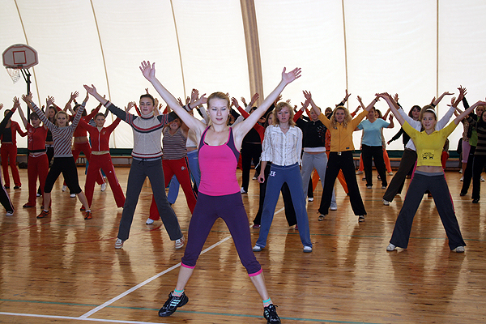

Slide 9
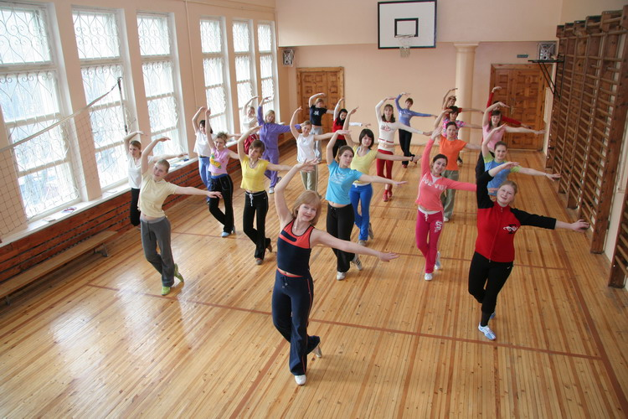
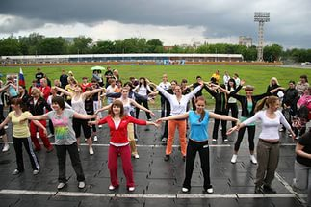

Slide 10
ППФП влияет на
повышение качества профессионального обучения и сокращение сроков овладения трудовыми навыками, создание предпосылок для устойчивой и высокой работоспособ­ности
повышение устойчивости организма к неблагоприятным воздействиям производственной среды и снижает заболеваемость, способствует профессиональному долголетию кадрового состава работников

Slide 11

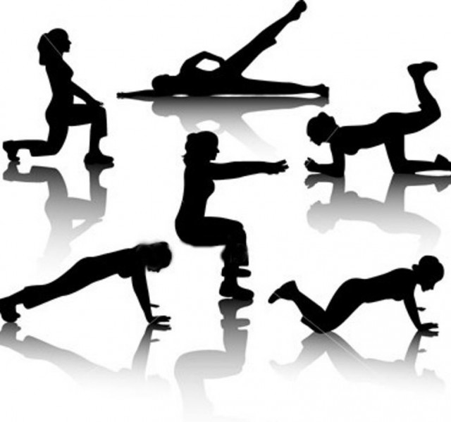
Основными задачами является:
развитие физических способностей, специфических для избранной профессиональной деятельности;

Slide 12
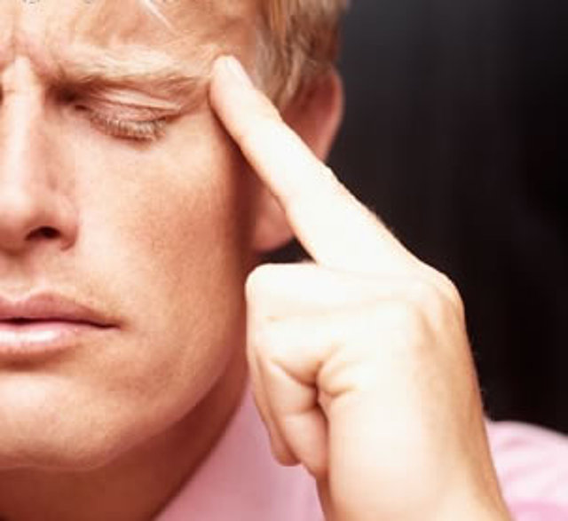
Основными задачами является:
воспитание профессионально важных для данной деятель­ности психических качеств (волевых, оперативного мышления, качеств внимания, эмоциональной устойчивости, быстроты вос­приятия и др.);

Slide 13
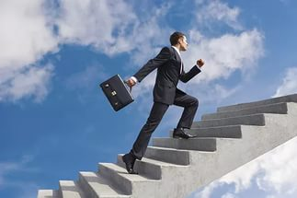
Основными задачами является:
формирование и совершенствование профессионально-прикладных умений и навыков (связанных с особыми внешними ус­ловиями будущей трудовой деятельности, в том числе сенсорных навыков);

Slide 14

Основными задачами является:
- повышение функциональной устойчивости организма к неблагоприятному воздействию факторов специфических усло­вий трудовой деятельности (гипокинезия, высокая и низкая, тем­пература и перепады температуры окружающей среды, нахожде­ние на большой высоте, укачивание, действие токсических ве­ществ и др.);

Slide 15

Основными задачами является:
- сообщение специальных знаний для успешного освоения обучаемыми практического раздела ППФП и применения приоб­ретенных умений, навыков и качеств в трудовой деятельности.

Slide 16
Наиболее информативными и значимыми для построения кон­кретных методик и технологий физкультурной оптимизации профессиональной деятельности являются следующие показатели :
типичные трудовые действия, операции;
типичные ошибки;
основные и вспомогательные рабочие движения, рабочая поза;
двигательная активность, физическая нагрузка и ее направленность;
характер психической и психофизической нагрузки;
климатические, метеорологические и санитарно-гигиенические производственные условия;
профессиональные вредности и заболевания;
ключевые профессионально значимые физические качества, двигательные умения и навыки;
ключевые профессионально значимые психофизические
функции;
ключевые профессионально значимые психические качества
и способности, деловые и другие личностные свойства.

Slide 17
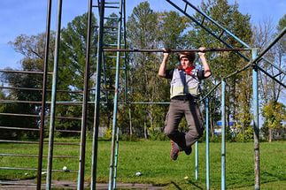
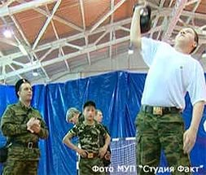

Slide 18
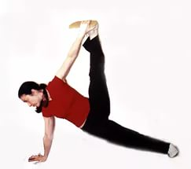
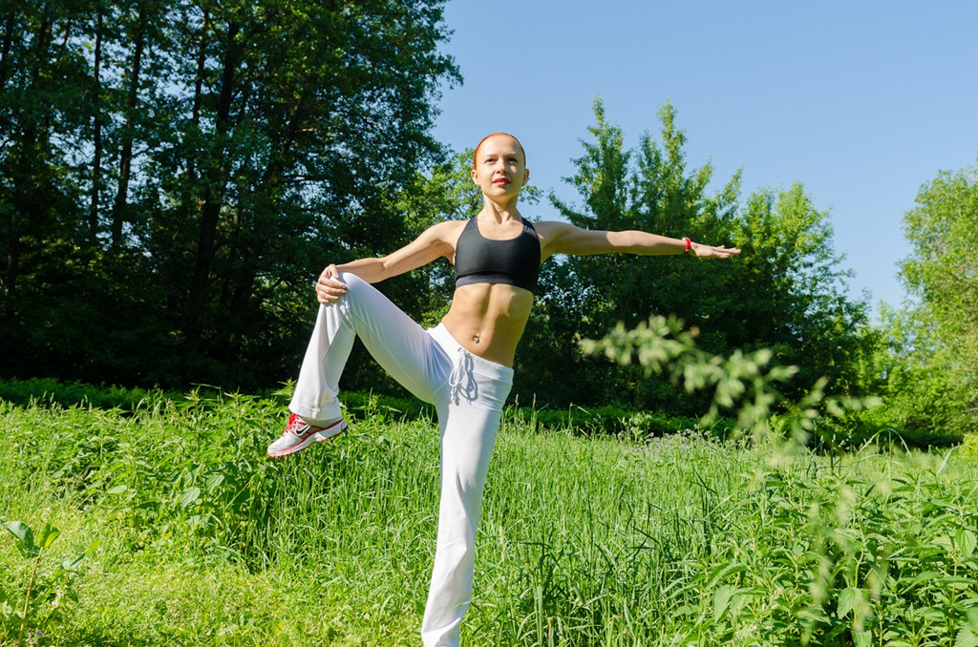

Slide 19
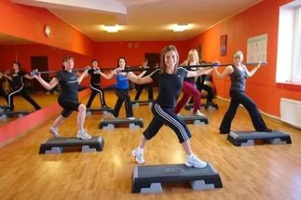
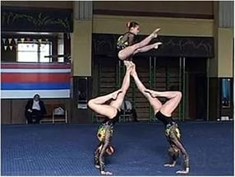

Slide 20
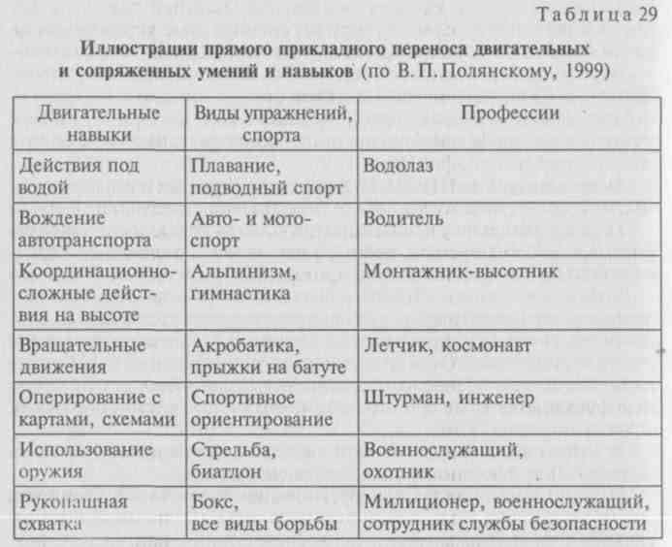

Slide 21
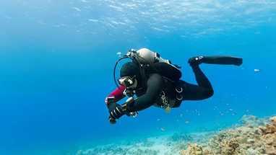
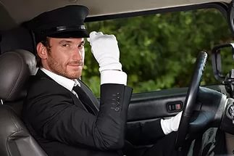

Slide 22
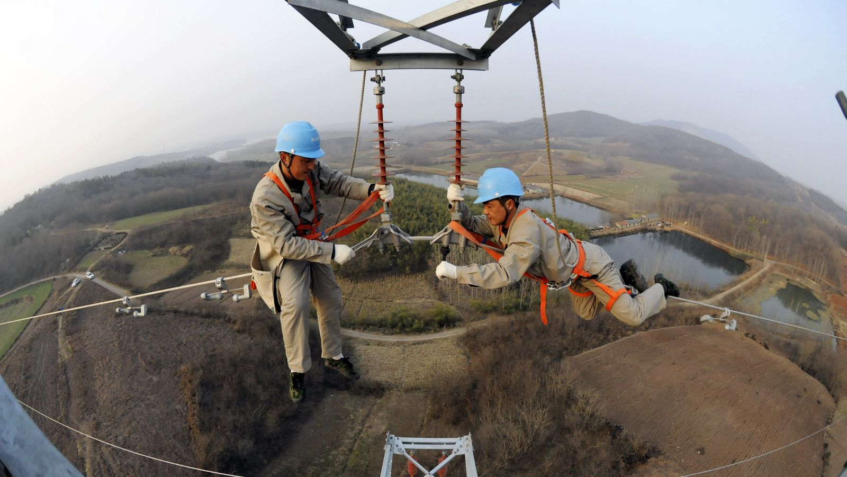

Slide 23
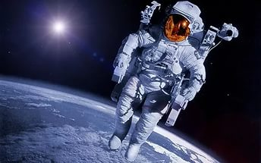
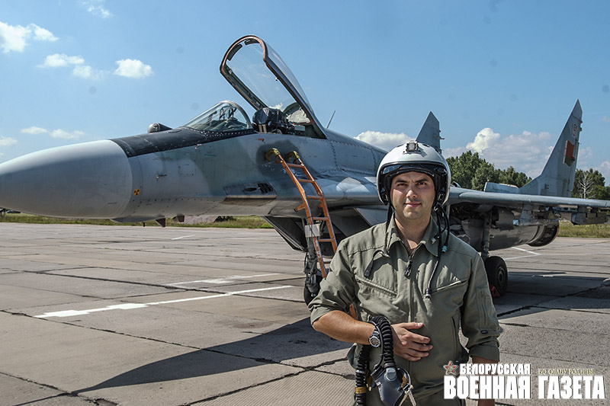

Slide 24

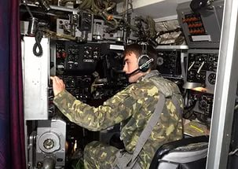

Slide 25
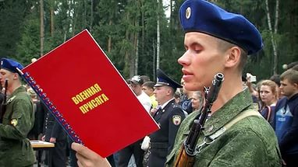
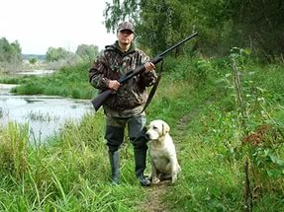

Slide 26
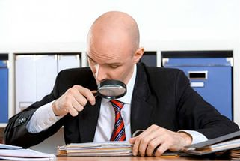
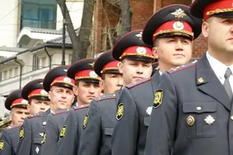

Slide 27
Основными средствами ППФП служат физические упражнения, соответствующие особенностям конкретной профессиональной деятельности. Целенаправленно используемые физические упражнения (как фактор адаптации к труду) имеют значительные преимущества в сравнении с трудовыми движениями.

Slide 28
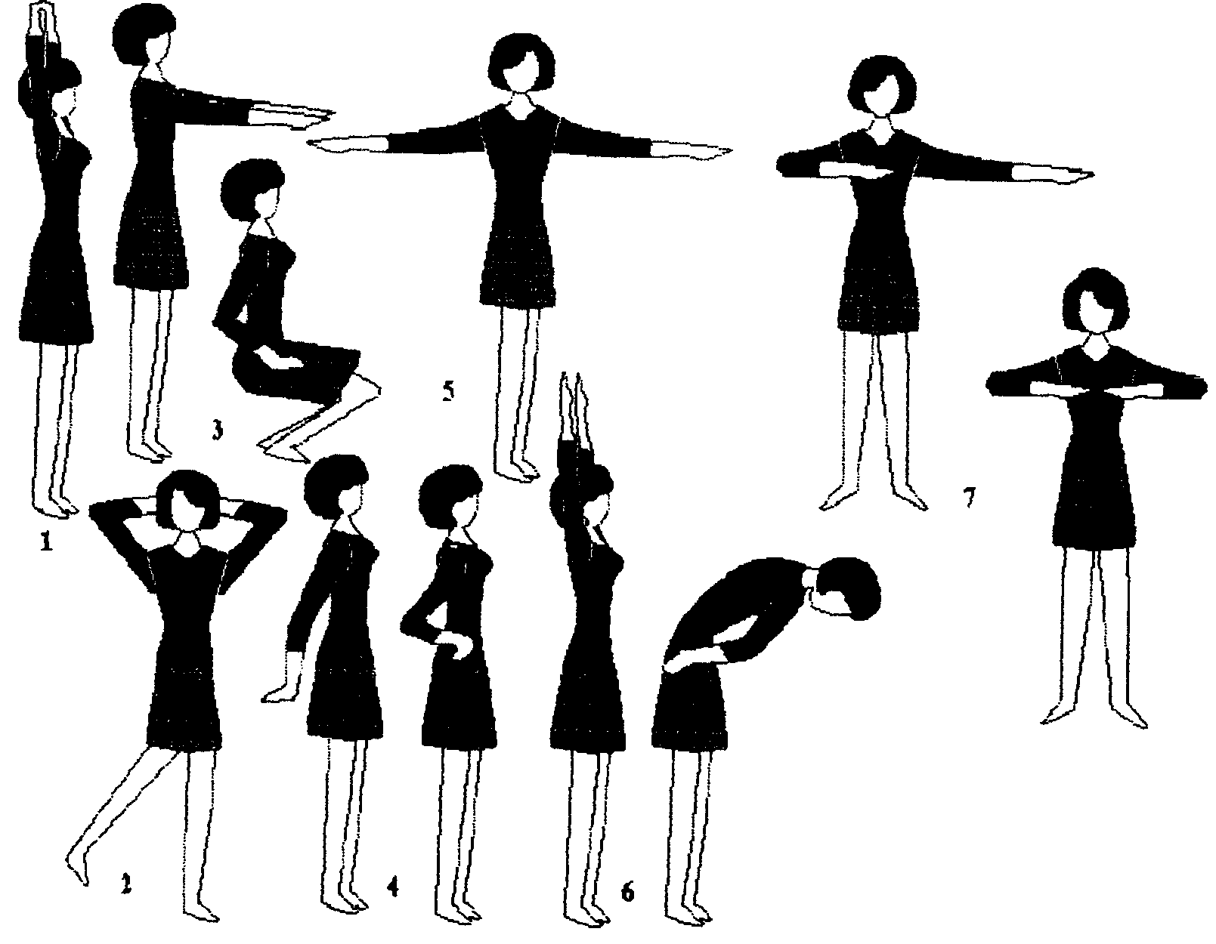

Slide 29
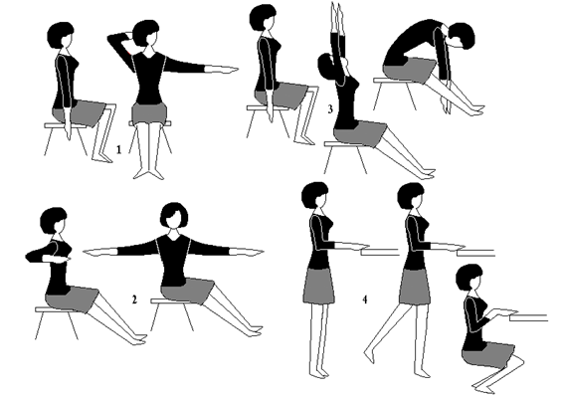

Slide 30
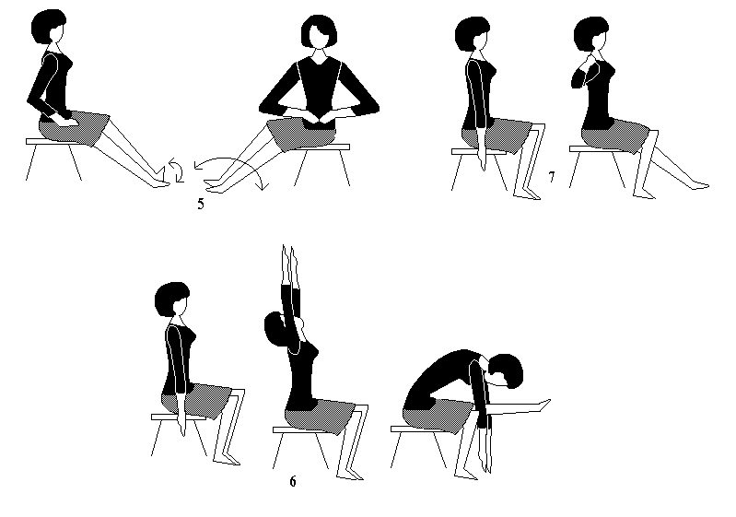

Slide 31
Средства ППФП распределяются по группам по их направленности:
развитие профессионально важных физических способностей;
воспитание волевых и других психических качеств;
формирование и совершенствование профессионально-прикладных умений и навыков;
повышение устойчивости организма к неблагоприятным воздействиям внешней среды.

Slide 32
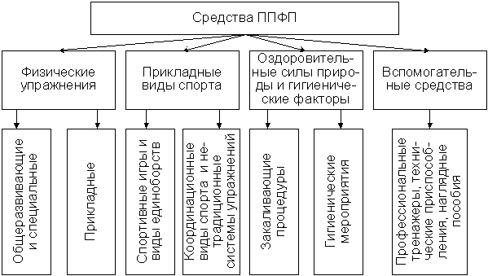

Slide 33
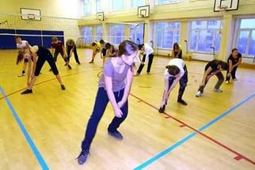
Формы занятий по ППФП. В средних специальных и высших учеб­ных заведениях преимущественно используются следующие формы:
академические учебные занятия (комплексные и специализированные). Комплексные учебные занятия могут включать:
а) средства ОФП и профессионально-прикладной физической подготовки;

Slide 34
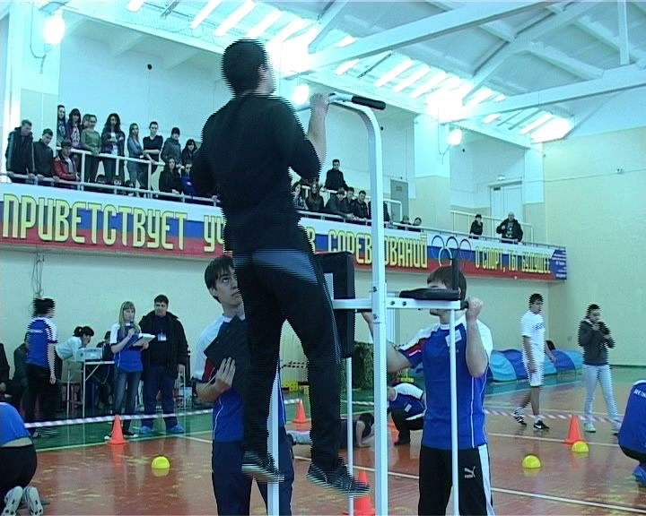
б) только средства ППФП из различных ее разделов.

Slide 35
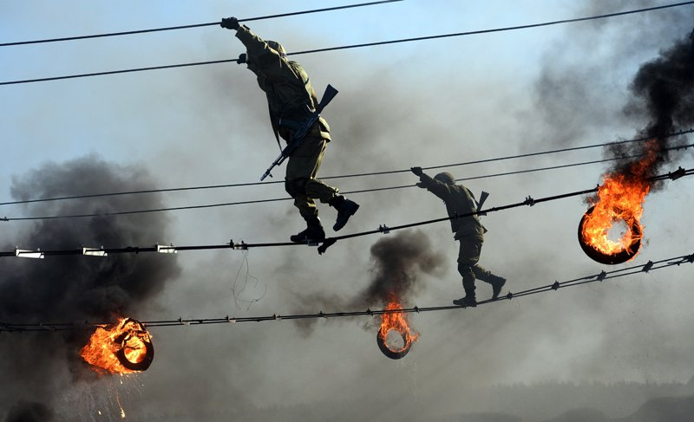
Специализированные занятия имеют более узкую, избирательную направленность (обучение прикладным действиям, совершенствование отдельных качеств). Относительная однонаправленность таких занятий позволяет обеспечить значительные воздействия на отдельные функциональные системы с тем, чтобы получить наибольший эффект в их развитии;

Slide 36
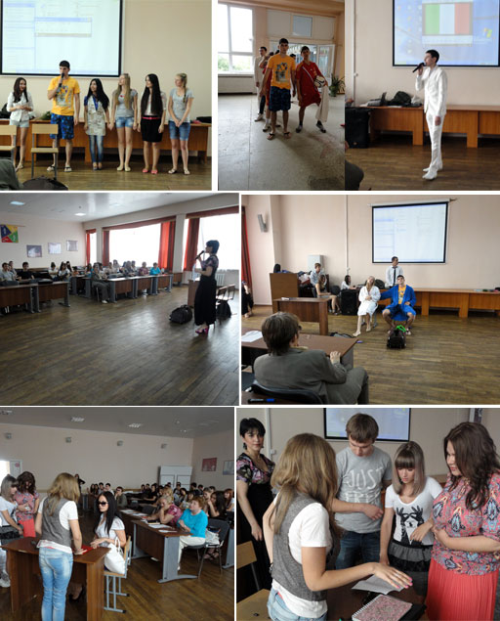
2. занятия в период учебной практики (студентов, учащихся колледжей профессионального образования);

Slide 37
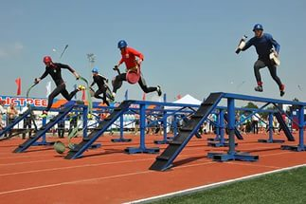
3. спортивно-прикладные соревнования. Высокая действенность спортивно-прикладных соревнований (и особенно по многоборьям) связана с их максимальными психофизическими нагрузками, возможностью совершенствования прикладных умений и навыков и проверки их в экстремальных ситуациях, приближенных к типичным условиям профессиональной деятельности. Предмет соревнова­ний в ряде случаев могут составлять действия, характерные для того или иного труда (например, соревнования по видам пожарно-прикладного спорта у пожарных), но чаще действия, требуемые особыми внешними условиями профессиональной деятельности;

Slide 38
4. самостоятельные тренировочные занятия по заданию преподавателя.

Slide 39
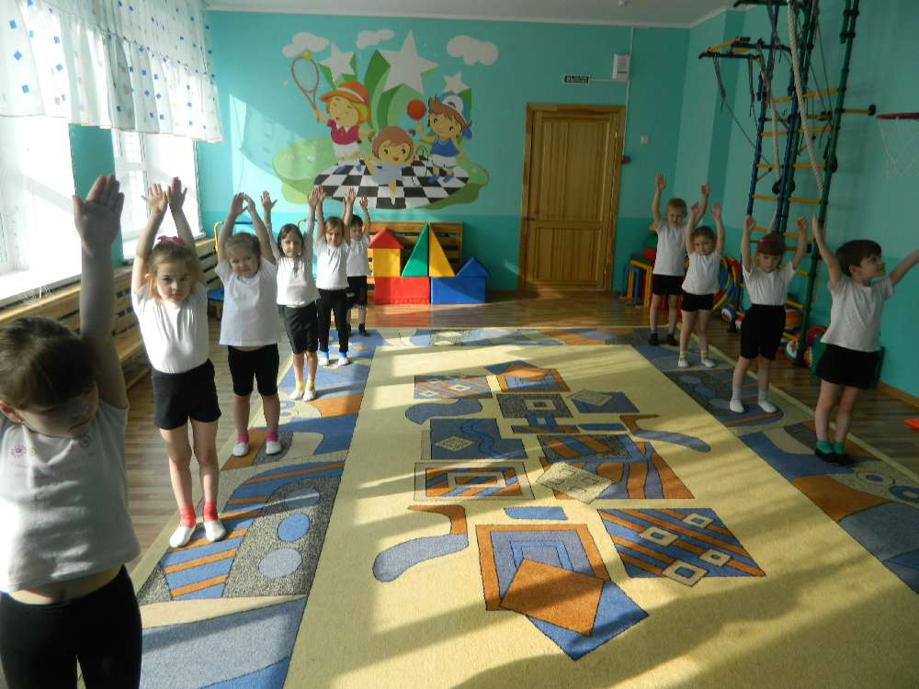
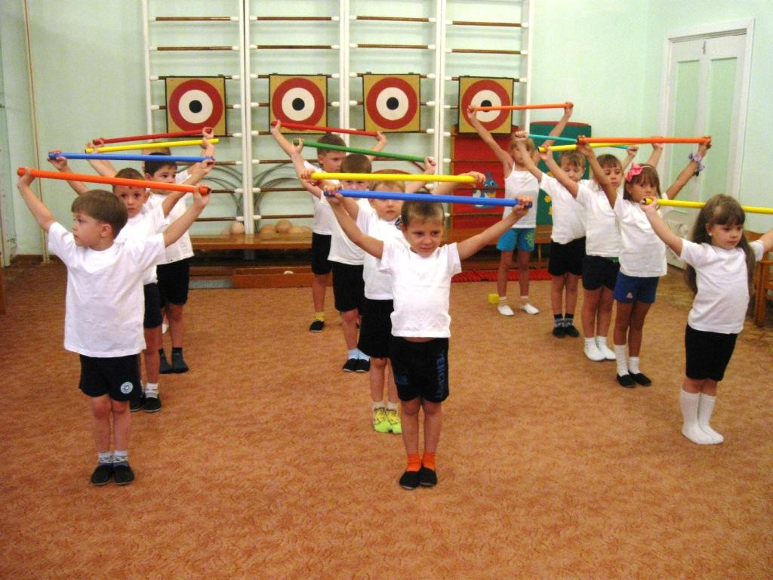
Дополнительно применяются:
специализированная утренняя зарядка (с включением отдельных прикладных упражнений);

Slide 40
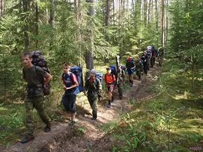
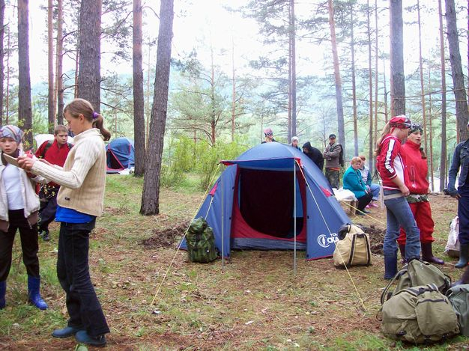
туристские походы по установленным маршрутам с выполнением учебных заданий;

Slide 41
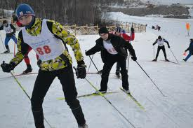
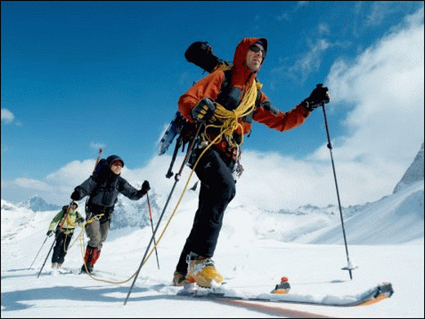
лыжные переходы;

Slide 42
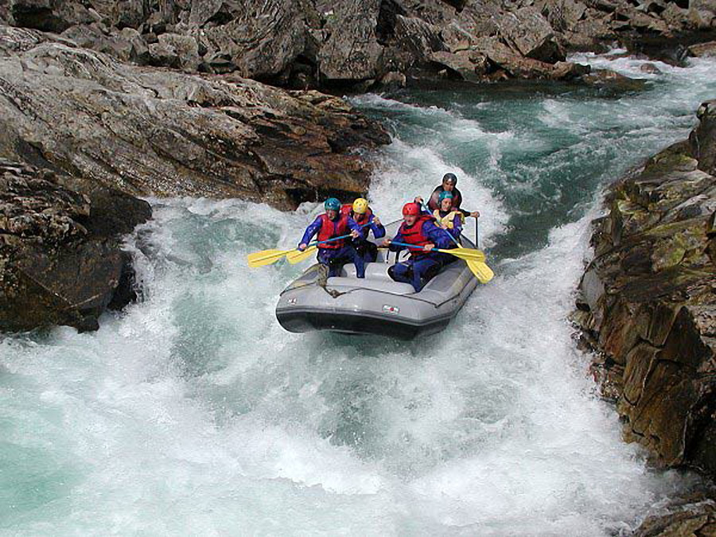
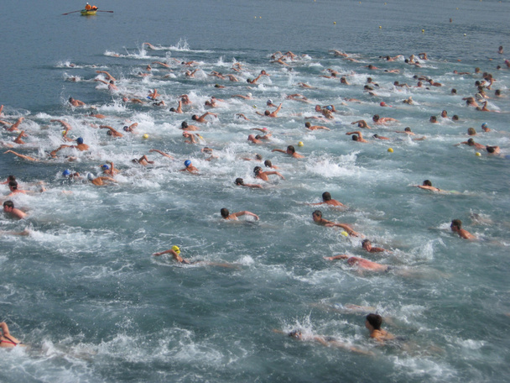
массовые заплывы, дальние лодочные (шлюпочные) походы и др.

Slide 43
Планирование ППФП. В средних специальных и высших учебных заведениях планирование ППФП должно проводиться с учетом решения ее задач не к окончанию срока обучения, а к началу производственной практики учащихся. К этому времени надо обеспечить необходимую профессионально-прикладную физическую подготовленность; двигательный режим учащихся по энергозатратам и другим показателям должен соответствовать производственному.

Slide 44
При несоблюдении данного требования у учащихся во время практики отмечаются значительное утомление и снижение работоспособности, неблагоприятно отражающееся на освоении профессии. Кроме того, прохождение курса ППФП повышает безопасность труда, связанного с различными экстремальными условиями.

Slide 45
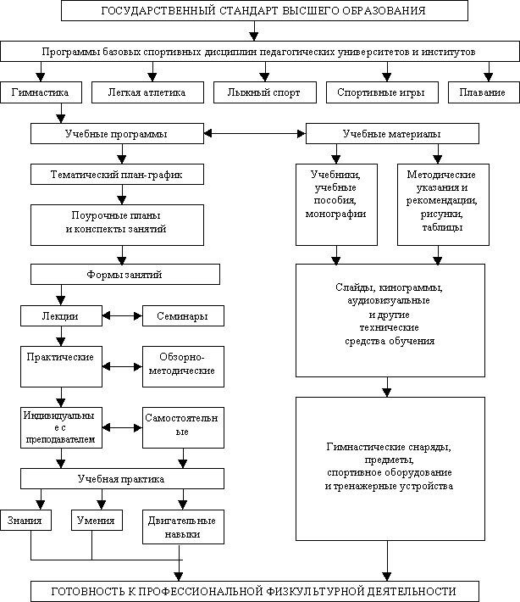

Slide 46
Занятия по ППФП с лицами зрелого возраста (старше 40 лет) должны носить характер кондиционной тренировки. При определении их содержания необходимо учитывать возрастные измене­ния организма, включая гетерохронное возрастное снижение физических качеств

Slide 47
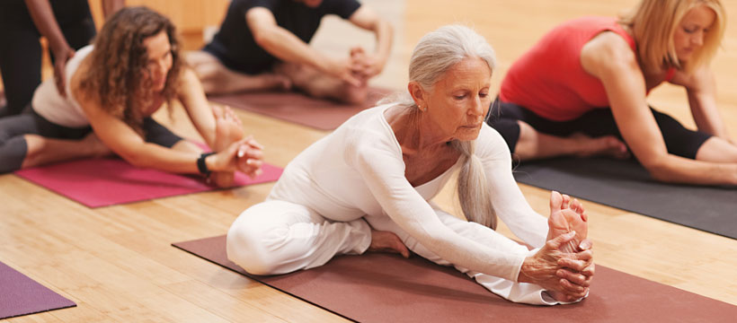


Slide 48

Педагогический контроль в ППФП.

Slide 49
Проверка и оценка специальной физической подготовленности — обязательные условия осуществления прикладной подготовки. На ее первоначальном этапе выделяется исходный уровень развития профессионально важных качеств и навыков у обучаемых.

Slide 50
С учетом выявленных данных раз­рабатывают документы планирования, комплектуют подгруппы, устанавливают индивидуальные задания лицам, имеющим низкие показатели.

